Slide 1
ESA’s Swarm satellites
UŽ KIEKVIENOS TECHNOLOGIJOS - ŽMOGUS
Darbą atliko: Žygimantas Marma EMEI-2 gr.

Slide 2
Įvadas
Magnetins laukas kinta
Tai unikali matavimo sistema palyfovuose
zzzzz

Slide 3
Turinys
Įvadas
Kas yra kosmoso palydovai
Palydovų patikimumas
Palydovų testavimas
,,Nanoavionics“ taikomos praktikos
Aparatūriniai (angl. hardware) sprendimai
Programinės įrangos (angl. software) sprendimai

Slide 4
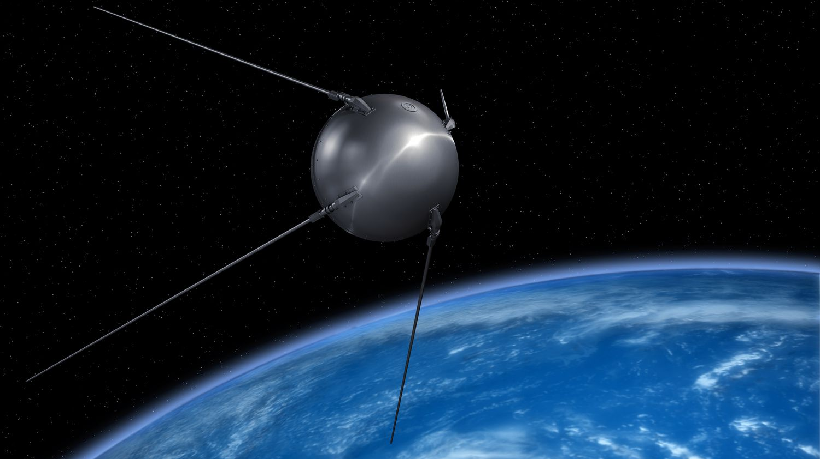
Misijų tipai
Žemės stebėjimas
Duomenų perdavimas
Naujų technologijų testavimas / mokslinio pobūdžio
4

Slide 5
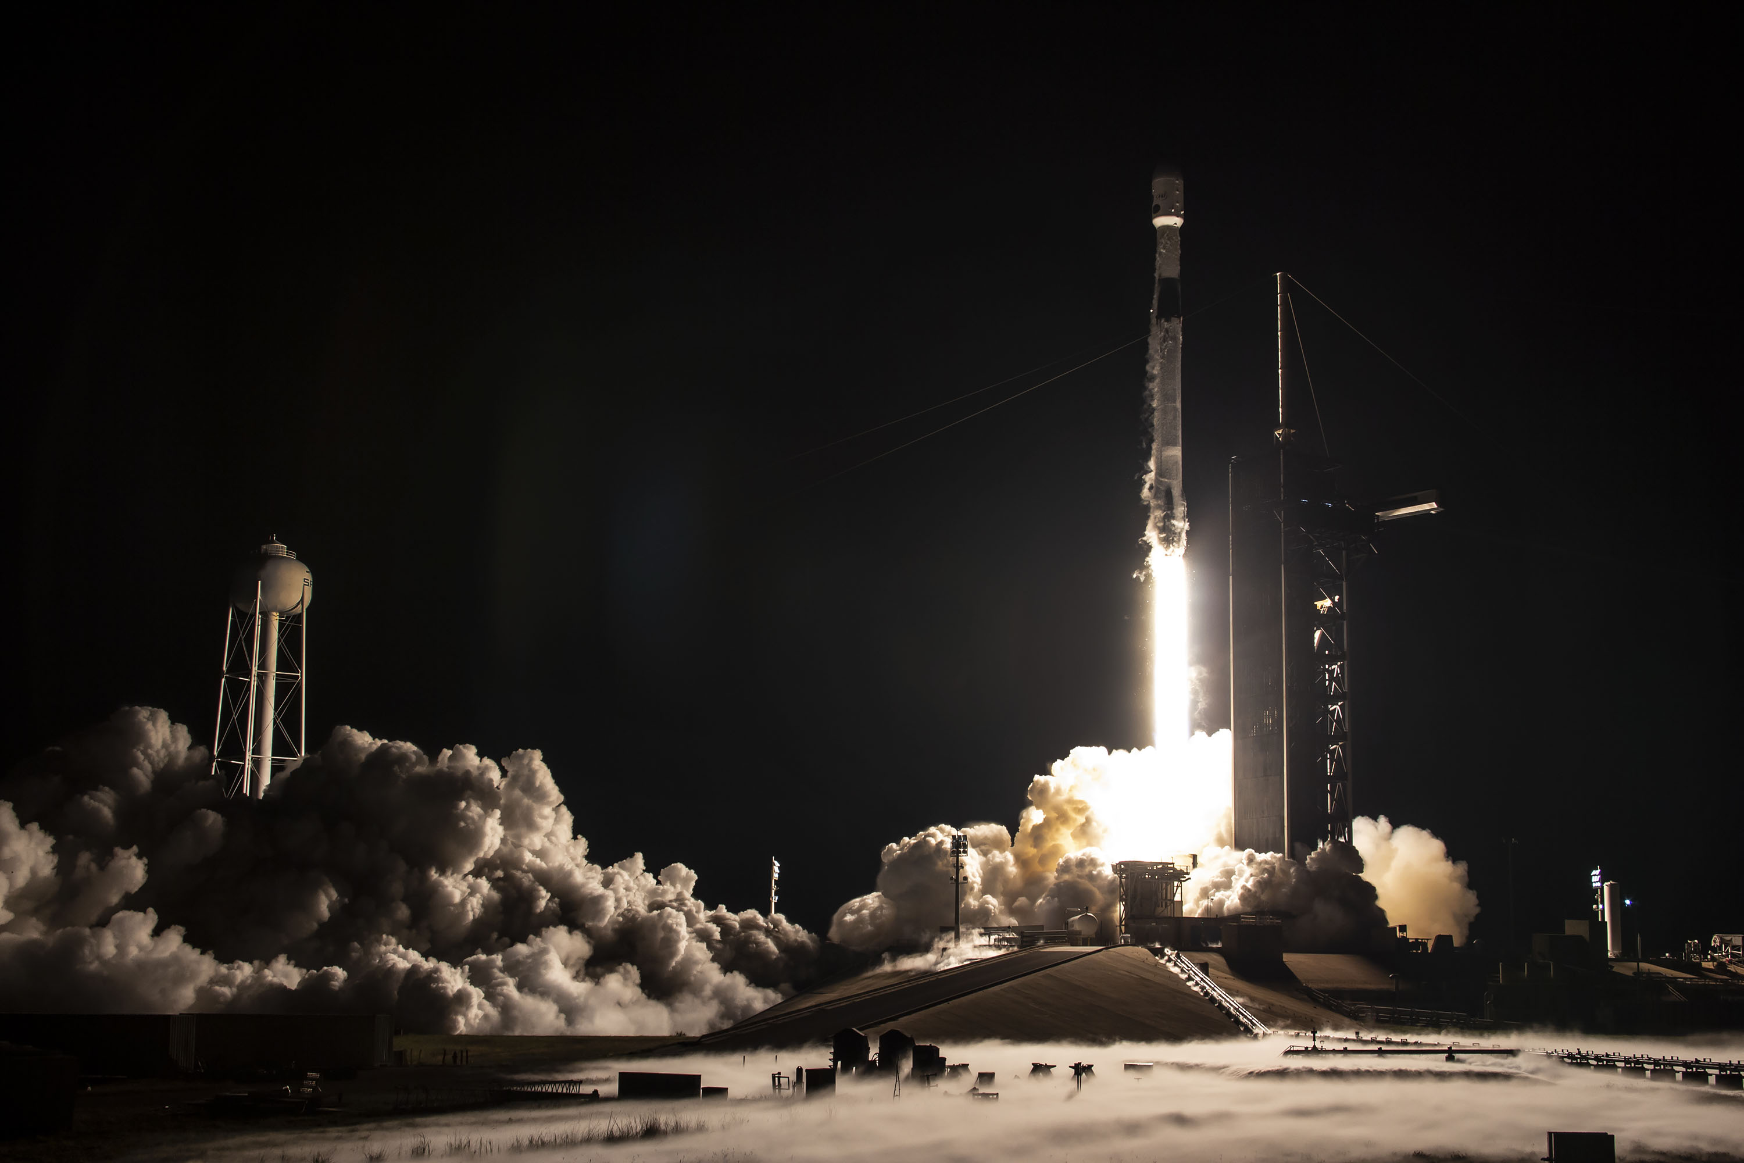
ESA
Kas yra ir kokios pagrindinės veiklos sritys
Žymiausios misjos:
Vibracijų
Radiacijos
Šiluminio vakuumo
Modeliavimas/simuliacijos (HIL)
Standartiniai elektronikos (elektromagnetinio suderinamumo ir komunikacijos antenos testai)
8

Slide 6
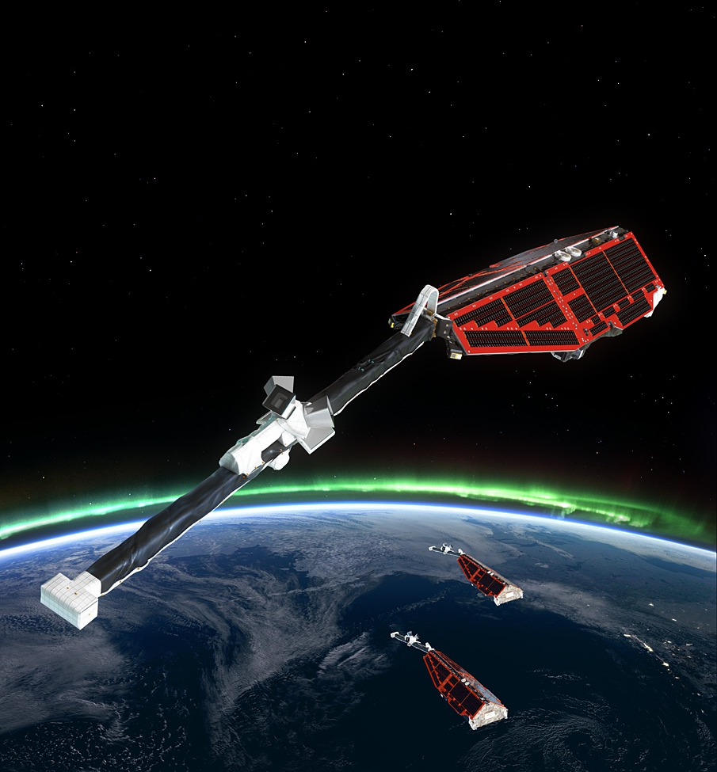
Swarm Sat
Skirtingos misijos (didesni ir kartu brangesni palydovai yra geriau testuojami)
Skirtingos orbitos

Slide 7
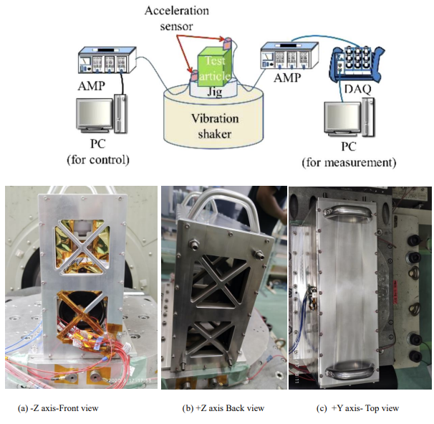
Vibracijos testai
Visiems pagamintiems palydovams yra vykdomi sistemos lygio mechaniniai bandymai atliekant vibracijos bandymus.
Kaip vienas iš reikalavimų pavyzdžių yra natūralusis raketos virpėjimo dažnis (angl. minimum first natural frequency).
Detaliau vibracijos testai naudojami imituojant žemo dažnio virpesius, kuriuos sukelia raketa paleidimo metu.

Slide 8
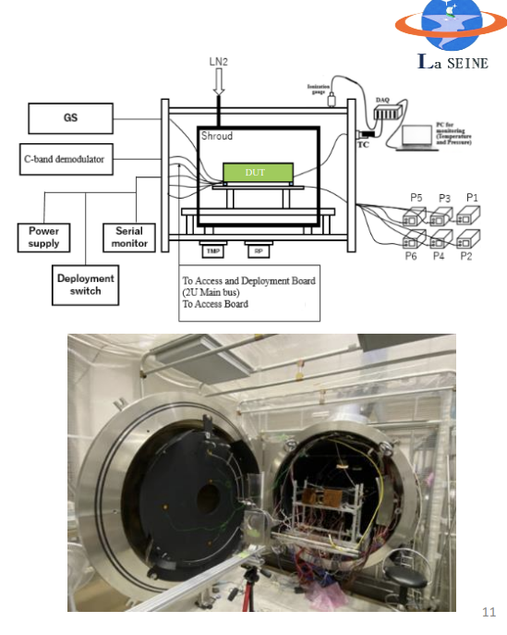
Radiacijos ir šiluminio vakuumo testai
Vieno įvykio efektai yra labai pavojingi gali sukelti bitų klaidas arba įrenginio užblokavimą (angl. latch-up).
Mažieji palydovai dažniausiai yra surenkami iš įprastų elektronikos (angl. comercial of the shefl – COTS), komponentų (siekiant užtikrinti greitą gamybos procesą ir maža kainą), jie nėra išskirtinai atsparūs radiacijai.
Tvacc testai - patikrinti palydovo veikimą kosminėje aplinkoje kuri pasižymi dideliais temperatūros svyravimais.
Kitas svarbus veiksnys kosmoso pramonėje yra dujų pasišalinimo procesas (angl. outgassing)

Slide 9
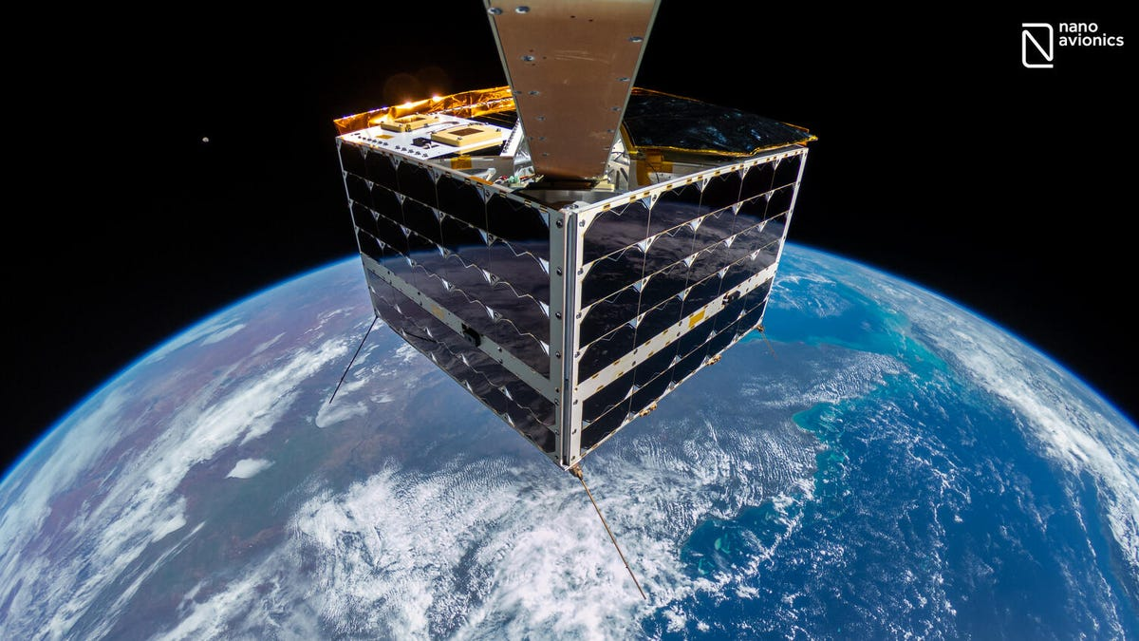
,,Nanoavionics” įmonės praktikos

Slide 10
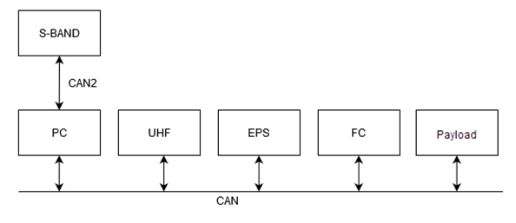
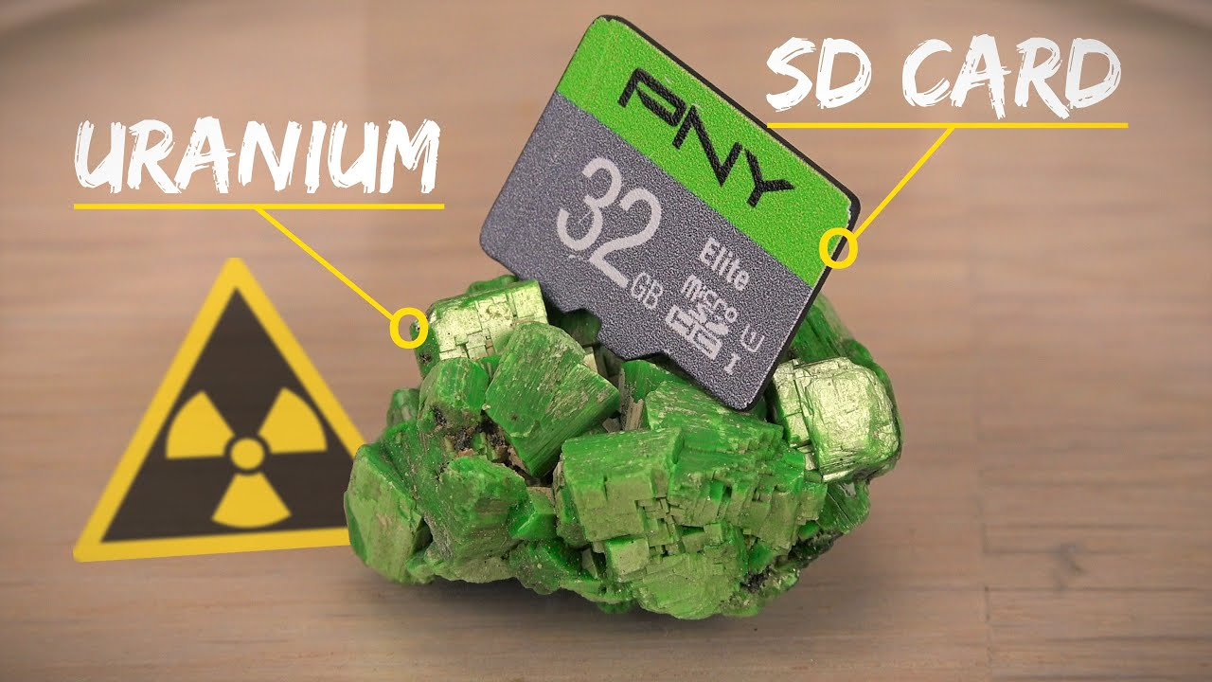
Aparatūriniai sprendimai
Modulinė architektūra (subistemos)
Atminties prietaisų sprendimai
FPGA naudojimas

Slide 11
Išvados
1. Darbe apžvelgti palydovų kūrimo specifika ir dažniausiai pasitaikantys iššūkiai, siekiant užtikrinti sistemos patikimumą ir sėkmingai atlikti misiją.
2. Išanalizuota, kad mažieji palydovai yra labiau nepatikimi, nes trumpesnis jų kūrimo ir testavimo laikas bei komponentams naudojami standartiniai elektronikos komponentai.
3. Detaliai išanalizuoti palydovams atliekami testai: šiluminio vakuumo, radiacijos ir vibracijų. Aprašyta ir jų nauda ir atlikimo sąlygos.
4. Pateiktos palydovus kuriančios įmonės pavyzdžiu paremtos strategijos patikimumui gerinti tiek aparatūriškai tiek programinės įrangos būdu.

Slide 12
Ačiū už dėmesį

